Slide 1
106學年度花蓮縣國民中小學
學校課程計畫上傳說明
張鑫聖 老師

Slide 2
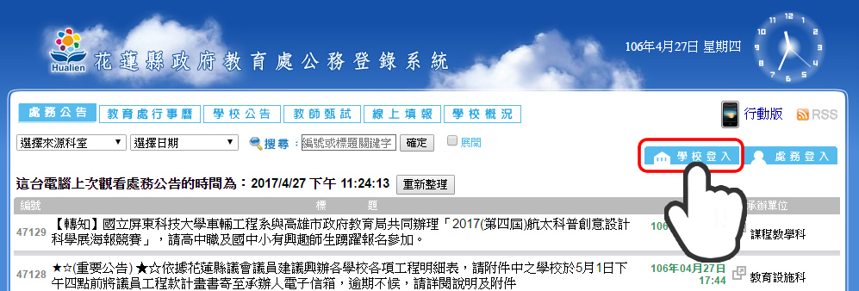
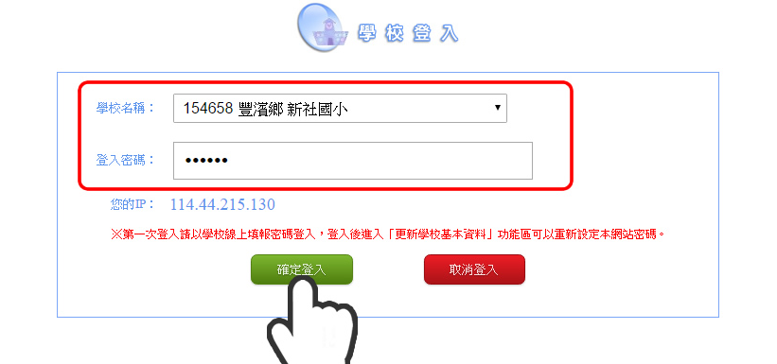
1、處務登錄系統( http://public.hlc.edu.tw/ )「學校登入」

Slide 3
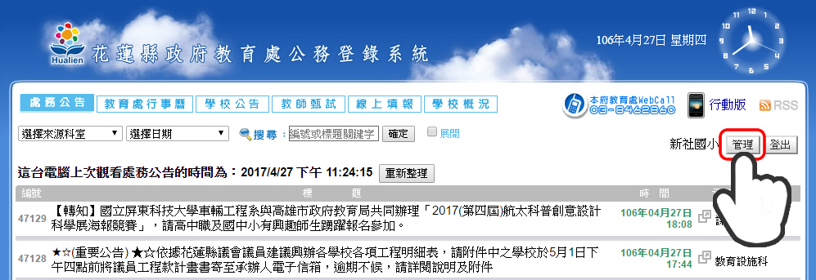
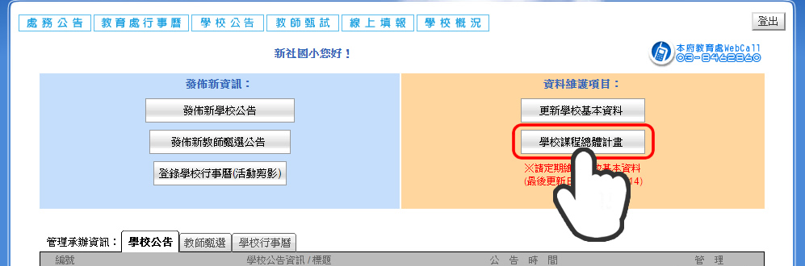
2、「管理」→ 「學校課程總體計畫」

Slide 4
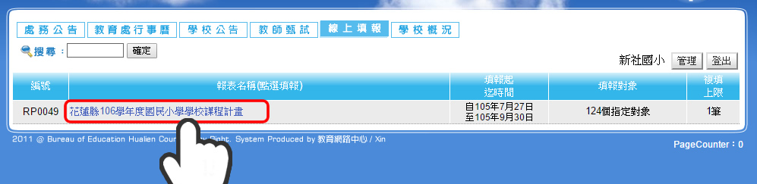
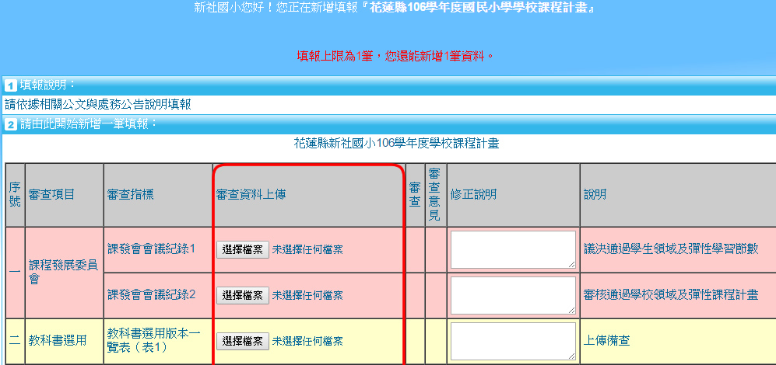
3、點選報表名稱「花蓮縣106學年度國民中(小)學學校課程計畫 」開始填報

Slide 5
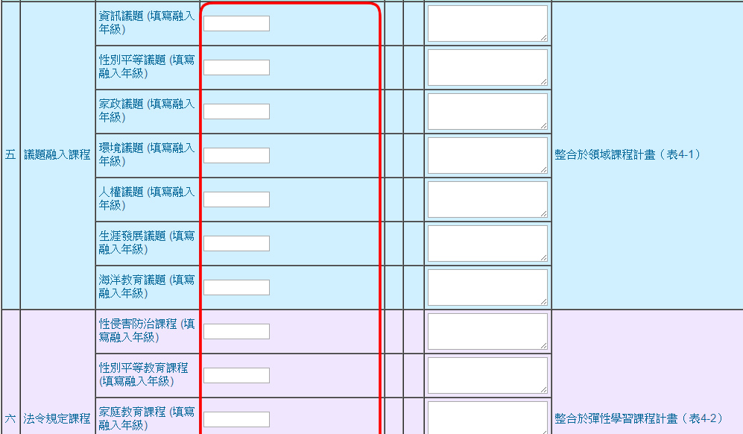
※ 議題融入課程、法令規定課程：填寫融入年級 (例如：3-6年級)

Slide 6
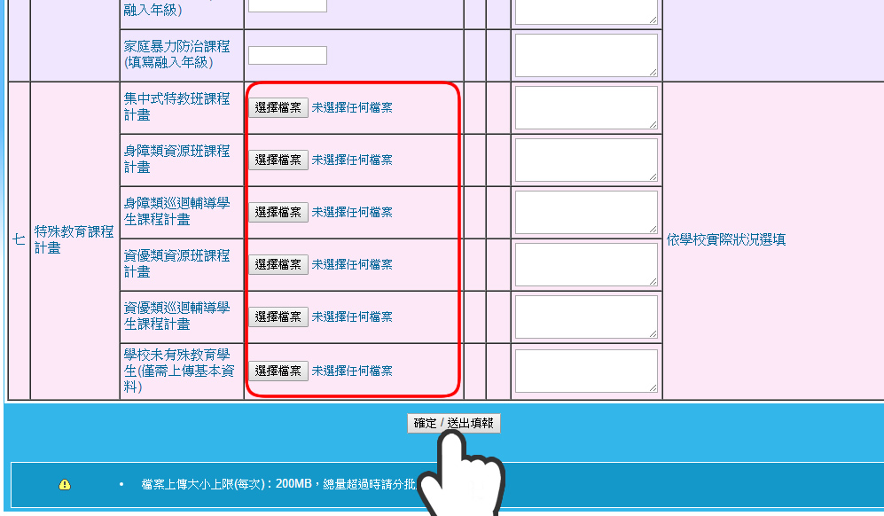
※ 特教課程計畫：依據學校實際開設情況選填(至少填報1項)
※ 填寫完成按「確定/送出填報」上傳填報資料。

Slide 7
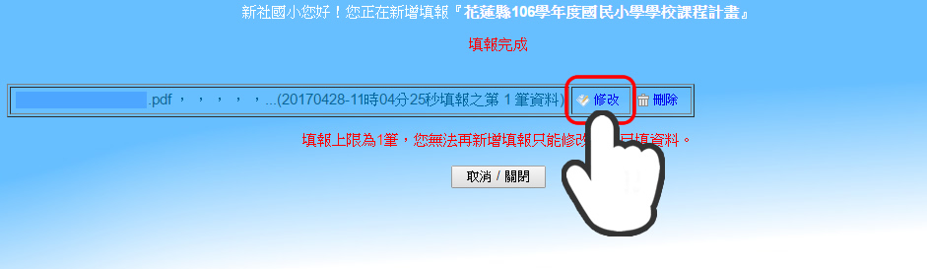
4、填報過資料後，再次登入可進行修改(更新)。
上傳完成畫面(可修改、刪除已填資料)

Slide 8
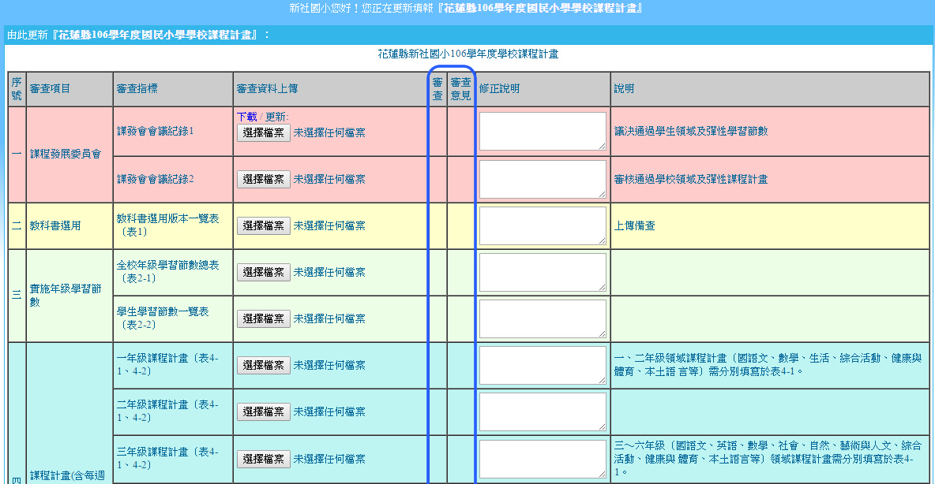
5、進行進行修改，請依據審查意見作修正。
修改計畫，請依右側審查委員意見修正

Slide 9
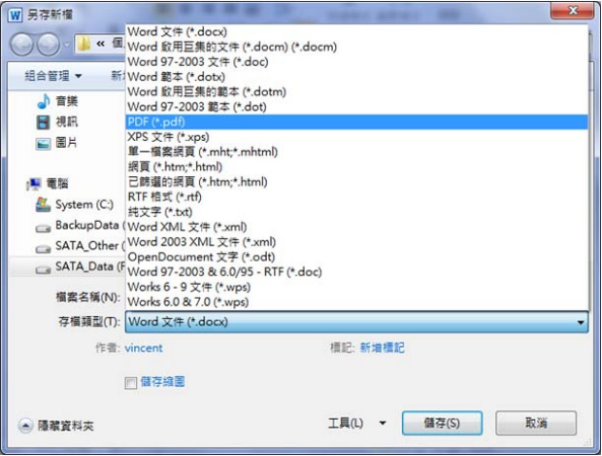
◎製作PDF檔案：
1、Office：
【檔案】功能表中選取【另存新檔】，在【存檔類型】中選取 PDF(*.pdf)
，按一下【儲存】按鈕即完成。
2、使用軟體工具或雲端工具轉PDF
如：https://smallpdf.com/zh-TW/word-to-pdf、
https://online2pdf.com/

Slide 10
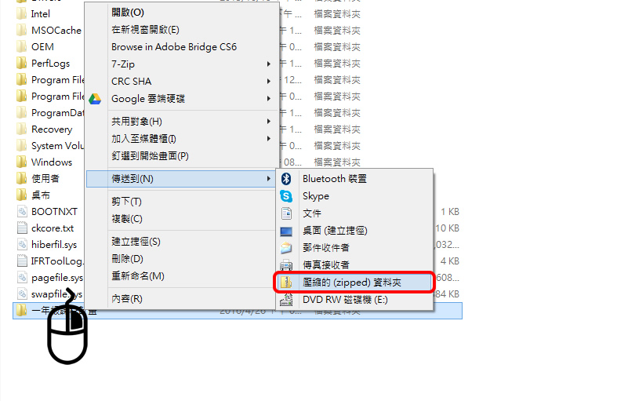
◎壓縮檔案(多個檔案)上傳：
1、使用Windows檔案系統(如下圖)：
  新增一個資料夾，如「一年級課程計畫」。
  將該年級各領域課程計畫、彈性課程計畫PDF檔案存入。
  於資料夾上按下「滑鼠右鍵」→「傳送到」→「壓縮的(zipped)資料夾」

Slide 11
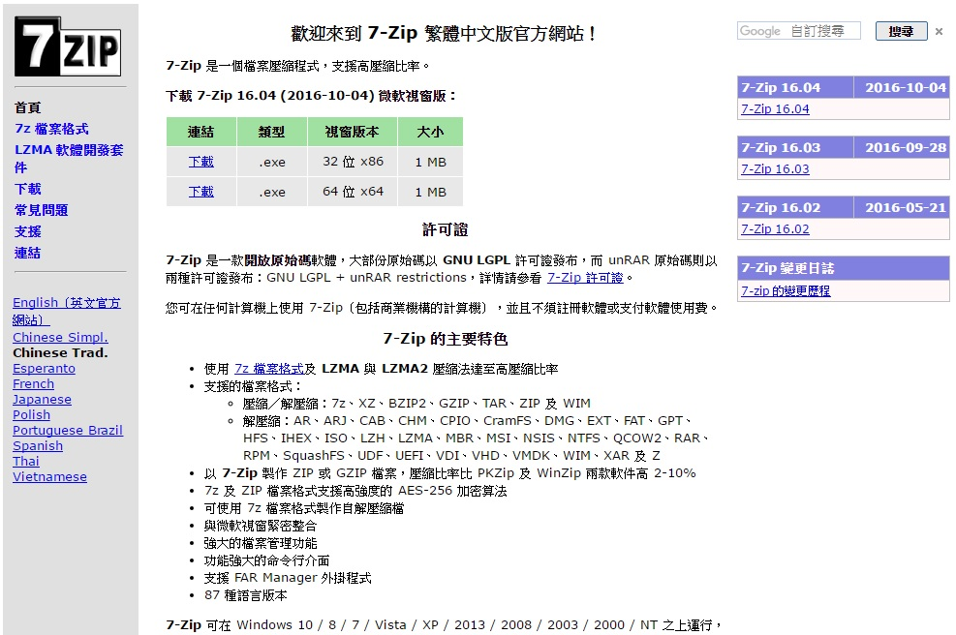
◎壓縮檔案(多個檔案)上傳：
2、安裝壓縮、解壓縮軟體，建議使用自由軟體7-zip：
軟體下載： http://www.developershome.com/7-zip/

Slide 12
※ 花蓮縣106學年度課程計畫上傳格式說明
◎課程計畫上傳文件檔案類型：
只接受以下列幾種類型之檔案：
1.【.pdf】
(可攜式文件檔，可用Acrobat Reader、 Foxit Reader、 PDF-Xchange Viewer…等軟體來開啟)
2.【.xls】【.xlsx】
(Microsoft Office Excel文件）限定表2-2使用。
3.【.rar】【.zip】
（壓縮檔案，可用WinRAR或7-Zip等軟體來解壓縮開啟），限定年級課程計畫（表4）使用。

Slide 13
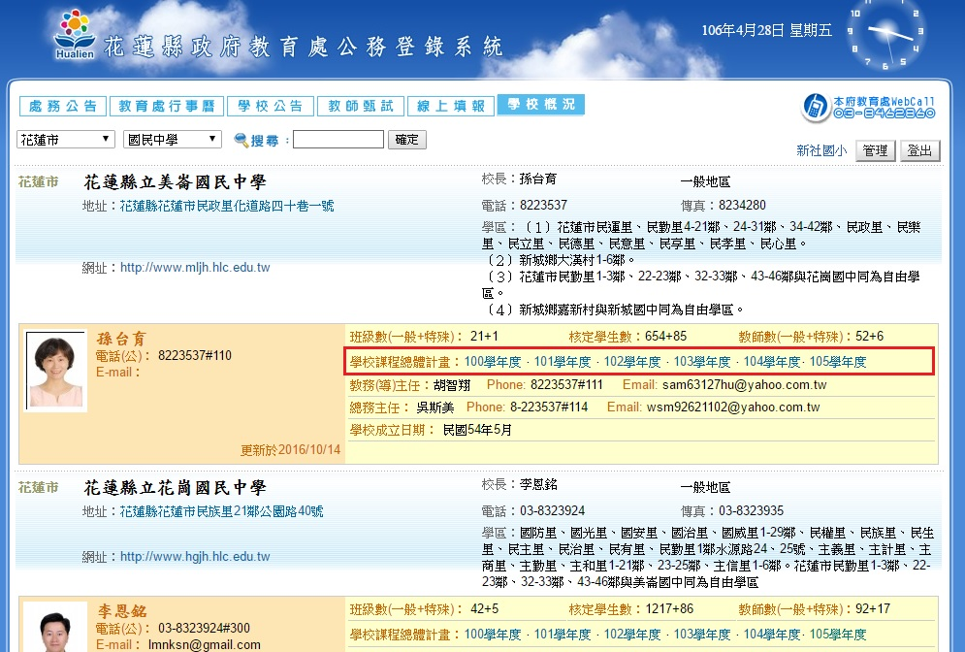
※ 計畫轉貼學校網站：
學校登入處務系統後從「學校概況」可取得年度課程計畫網址，複製網址轉貼即可。

